Slide 1


Ex 15:1-3.
‘Toe het Moses en die kinders van Israel hierdie lied tot eer van die HERE gesing; en dit is wat hulle gesê het: Ek wil sing tot eer van die HERE, want Hy is hoog verhewe. Die perd en sy ruiter het Hy in die see gewerp. Die HERE is my krag en my psalm, en Hy het my tot heil geword. Hy is my God, Hom sal ek roem; die God van my vader, Hom sal ek verhef.

Slide 2
Ex 15:1-3.
Die Here is ‘n krygsman; Here is sy Naam.’

Slide 3
MAN OF WAR.

Slide 4
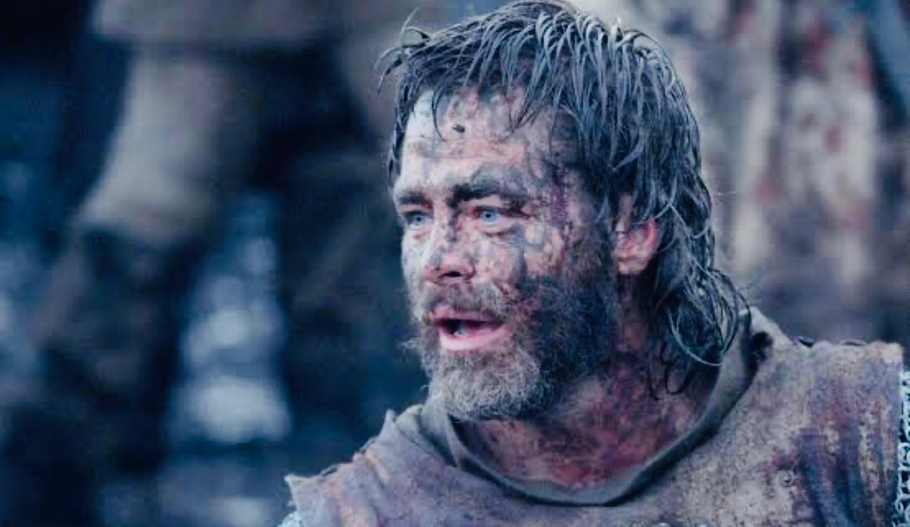

Slide 5
Ex 15:4-8.
‘Hy het Farao se strydwaens en sy leërmag in die see gewerp. En sy beste vegsmanne het in die Skelfsee gesink. Die watervloede het hulle oordek. Hulle het in die kolke gesink soos ‘n klip. o HERE, u regterhand is verheerlik deur krag. U regterhand, o HERE, verpletter die vyand. En in u grote hoogheid werp U diegene neer wat teen U opstaan.

Slide 6
Ex 15:4-8.
U stuur u toorngloed uit: dit verteer hulle soos ‘n stoppel. En deur die geblaas van u neus het die waters hulle opgestapel, die strome het bly staan soos ‘n wal, die watervloede het styf geword in die hart van die see.’

Slide 7
Ps 18:1-5.
‘Vir die musiekleier. ‘n Psalm van Dawid, die kneg van die HERE, wat die woorde van hierdie lied tot die HERE gespreek het op die dag toe die HERE hom gered het uit die hand van al sy vyande en uit die hand van Saul.

Slide 8
Ps 18:1-5.
En hy het gesê: Ek het U hartlik lief, HERE, my sterkte. Die HERE is my rots en my bergvesting en my redder; my God, my rots by wie ek skuil; my skild en die horing van my heil, my rotsvesting. Ek roep die HERE aan wat lofwaardig is, en van my vyande word ek verlos. Bande van die dood het my omring, en strome van onheil het my oorval.

Slide 9
Ps 18:1-5.
‘Want U laat my lamp skyn; die HERE my God laat my duisternis opklaar. Want met U loop ek ‘n bende storm, en met my God spring ek oor ‘n muur.’

Slide 10
Ps 18:1-5.
‘Hy leer my hande om oorlog te voer, sodat my arms ‘n koperboog span.’

Slide 11
‘Ook het U my die skild van u uitredding gegee, en u regterhand het my ondersteun, en u neerbuigende goedheid het my groot gemaak. U het my voetstap ruim gemaak onder my, en my enkels het nie gewankel nie.’ (Ps 18:35-37)

Slide 12
Daarom wil ek U loof, o HERE, onder die nasies, en tot eer van u Naam wil ek psalmsing. Hy wat die verlossinge van sy koning groot maak en goedertierenheid bewys aan sy gesalfde, aan Dawid en aan sy nageslag tot in ewigheid.’
(Ps 18:50-51)

Slide 13
Jer 20:11.
‘But the Lord is with me as a mighty, awesome One. Therefore my persecuters will stumble, and will not prevail..’

Slide 14
Ps 24:9-10.
‘Lift up your heads, O you gates; be lifted up, you ancient doors, that the King of glory may come in. Who is this King of glory? The Lord strong and mighty, the Lord mighty in battle.’

Slide 15
1 Kron 12:38.
‘All these men of war, who could keep ranks, came to Hebron with a loyal heart, to make David king...’

Slide 16
Ps 45:4-5.
‘Put on Your sword upon Your thigh, O mighty One, with Your glory and Your majesty, and in Your majesty ride prosperously because of truth, humility and righteousness...’

Slide 17
Rigt 15:14-16.
‘Toe hy tot by Legi kom, juig die Filistyne hom tegemoet; maar die Gees van die HERE het oor hom vaardig geword, en die toue wat aan sy arms was, het geword soos linnedrade wat in die vuur brand, en sy bande het versmelt van sy hande af.

Slide 18
Rigt 15:14-16.
En hy het ‘n vars eselskakebeen gevind en sy hand uitgesteek en dit geneem en daar duisend man mee verslaan. En Simson het gesê: Met ‘n eselskakebeen het ek een klomp, twee klompe, met ‘n eselskakebeen het ek duisend man verslaan.’

Slide 19
Rigt 3:10.
‘Maar toe die kinders van Israel die HERE aanroep, het die HERE ‘n verlosser vir die kinders van Israel verwek, wat hulle verlos het: Otniël, die seun van Kenas, die jonger broer van Kaleb. En die Gees van die HERE het op hom gekom, en hy het Israel gerig en uitgetrek om oorlog te voer...’

Slide 20
Op 19:11-16.
‘Toe het ek die hemel geopend gesien; en daar was ‘n wit perd, en Hy wat daarop sit, word genoem Getrou en Waaragtig, en Hy oordeel en voer oorlog in geregtigheid. En sy oë was soos ‘n vuurvlam, en op sy hoof was baie krone; en Hy het ‘n Naam wat geskrywe is, wat niemand ken nie, behalwe Hy self. En Hy was bekleed met ‘n kleed wat in bloed gedoop was, en sy Naam is: Die Woord van God.

Slide 21
Op 19:11-16.
En die leërs in die hemel het Hom gevolg op wit perde, bekleed met wit en rein fyn linne. En uit sy mond gaan daar ‘n skerp swaard om die nasies daarmee te slaan; en Hy sal hulle met ‘n ysterstaf regeer, en Hy trap die parskuip van die wyn van die grimmigheid en van die toorn van God, die Almagtige. En Hy dra op sy kleed en op sy heup die Naam wat geskrywe is: Die Koning van die konings en die Here van die here.’

Slide 22
1 Sam 30:1-7.
‘En toe Dawid met sy manne die derde dag by Siklag aankom, het die Amalekiete ‘n inval gedoen in die Suidland en in Siklag, en hulle het Siklag verslaan en dit met vuur verbrand. En hulle het die vroue en almal wat daarin was, gevange weggevoer, van die kleinste af tot die grootste toe; hulle het niemand gedood nie, maar hulle weggevoer en verder gegaan.

Slide 23
1 Sam 30:1-7.
Toe Dawid met sy manne die stad inkom, lê dit daar met vuur verbrand, en hulle vroue en hulle seuns en hulle dogters was as gevangenes weggevoer. Daarop het Dawid en die manskappe wat by hom was, hulle stem verhef en geween totdat daar geen krag meer in hulle was om te ween nie.’

Slide 24
1 Sam 30:1-7.
Ook Dawid se twee vroue, Ahínoam uit Jísreël, en Abígail, die vrou van Nabal, die Karmeliet, was as gevangenes weggevoer. En Dawid het dit baie benoud gehad, want die manskappe het gepraat om hom te stenig; want die siel van al die manskappe was verbitterd, elkeen oor sy seuns en sy dogters; maar Dawid het homself versterk in die HERE sy God.’

Slide 25
1 Sam 30:1-7.
En Dawid sê vir Abjatar, die priester, die seun van Ahiméleg: Bring tog die skouerkleed vir my hier. Daarop het Abjatar die skouerkleed na Dawid gebring. En Dawid het die HERE geraadpleeg en gesê: Sal ek hierdie bende agternajaag? Sal ek dit inhaal? En Hy sê vir hom: Agtervolg, want jy sal sekerlik inhaal en sekerlik uitred.’

Slide 26
2 Tim 2:1-4.
‘Jy dan, my seun, wees sterk deur die genade wat in Christus Jesus is; en wat jy van my gehoor het onder baie getuies, vertrou dit toe aan getroue manne wat bekwaam sal wees om ook ander te leer. Ly dan verdrukking soos ‘n goeie krygsman van Jesus Christus.’

Slide 27
2 Tim 2:1-4.
‘Niemand wat ‘n krygsman is, wikkel hom in die werksaamhede van die lewensonderhoud nie, sodat hy die een kan behaag wat hom vir die diens gewerf het.’

Slide 28
‘No man that’s busy with a war get caught up with the negotiations of civilian life in order to please the one who has called and chosen him to be a soldier.’

Slide 29
‘wees sterk en word ‘n man; en onderhou die ordening van die Here jou God deur te wandel in sy weë...’ (1 Kon 2:2-3)

Slide 30
1 Tim 6:12.
‘Stry die goeie stryd van die geloof, gryp na die ewige lewe, waartoe jy ook geroep is en die goeie belydenis voor baie getuies afgelê het.’

Slide 31
2 Tim 4:7.
‘Ek het die goeie stryd gestry; ek het die wedloop voleindig; ek het die geloof behou.’

Slide 32
‘Vir hierdie doel het die Seun van God verskyn, om die werke van die duiwel te verbreek.’
(1 Jh 3:8)

Slide 33
Joel 2:9-10.
‘Proclaim this among the nations; Prepare for war! Wake up the mighty men, Let all the men of war draw near, Let them come up. Beat your plowshares into swords and your pruning hooks into spears; Let the weak say, I am strong…

Slide 34
MAN OF WAR.

